Slide 1

ПОВЫШЕНИЕ ИНФОРМАТИВНОСТИ
ВНУТРИТРУБНОЙ ДЕФЕКТОСКОПИИ МАГИСТРАЛЬНЫХ ГАЗОПРОВОДОВ ЗА СЧЕТ ПРИМЕНЕНИЯ НОВОГО ДИАГНОСТИЧЕСКОГО ОБОРУДОВАНИЯ
Современные возможности
обработки данных внутритрубной диагностики
www.npcvtd.ru

Slide 2
Этапы получения результатов ВТД
Выявление особенности
Идентификация
Оценка размеров
Оценка опасности и расчёт сроков обследования

Slide 3
Требования к диагностическим комплексам
Все комплексы ВТД в компании ООО «НПЦ «ВТД» диаметром от 219 до 1420 мм
обладают подобным составом ВИП с характеристиками соответствующими требованиям Р Газпром 2.3-919-2014 и позволяют получать одинаковые источники данных, используемые при многоракурсном анализе данных.
Технические характеристики ВИП компании подтверждаются в ходе квалификационных испытаний, проводимых под контролем экспертной организации
ООО «Газпром ВНИИГАЗ», а также в ходе периодического мониторинга сходимости данных ВТД и данных дополнительного дефектоскопического контроля, выполняемого в ходе процедур приёмки отчётов согласно СТО Газпром 2-2.3-1050 с привлечением группы наружного обследования специалистов ООО «НПЦ «ВТД» или силами Заказчика.
Необходимо отметить, что во всех комплексах КВД имеется ВИП осуществляющий поперечное намагничивания стенки трубопровода (TFI). Этот ВИП позволяет решать задачу диагностики дефектов продольных швов, трещин и дефектов цельнотянутых бесшовных труб.

Slide 4
Выявление, идентификация и оценка параметров выявленных при ВТД особенностей и дефектов
Дефекты основного металла трубы: коррозионные дефекты и механические повреждения, зоны продольных трещин и одиночные трещины, металлургические дефекты, технологические дефекты, вмятины, гофры, овальности.
Дефекты продольных и спиральных сварных швов: дефекты формы шва, непровары и несплавления , трещины на швах.
Дефекты кольцевых сварных швов: непровар\утяжина, смещение кромок и подгибка кромок, трещины на кольцевом шве вдоль шва (Ea), трещины на кольцевом шве поперёк шва (Eb), внутришовные дефекты, коррозия шва
Конструктивные элементы и особенности (краны, тройники, отводы врезки, изоляционные стыки, футляры и его дефекты, пригруза). В описании особенностей может быть указано о наличии прохода внутрь краев отвода -врезки, об отсутствии решётки в полости тройника ит.д.
Гнутые отводы (отводы горячего или холодного гнутья, крутоизогнутые отводы), сегментные отводы , а также непроектные упругопластические изгибы

Slide 5
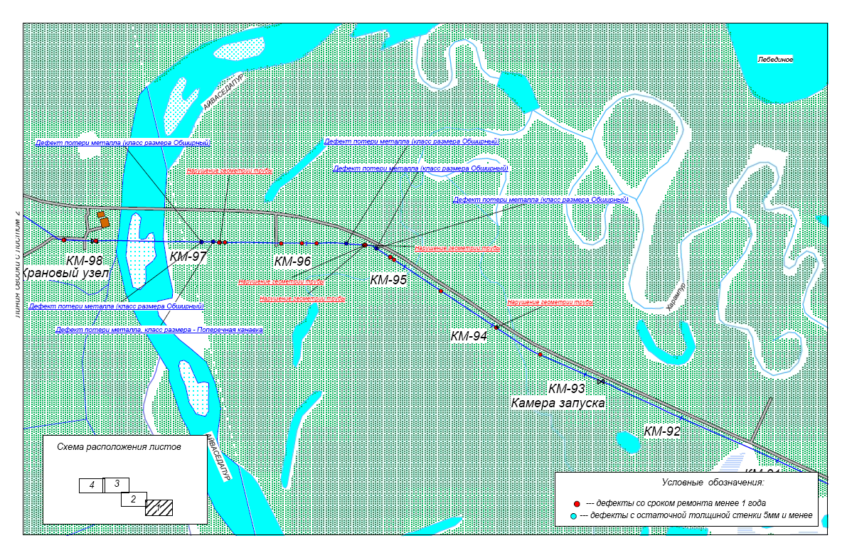
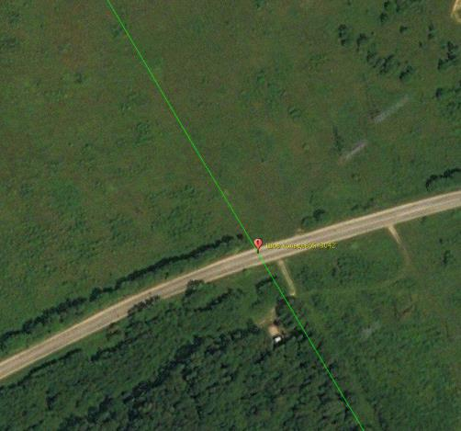
Определение геодезических координат выявленных особенностей и дефектов
Определение координат объектов трубопровода позволяет:
С высокой точностью выходить на дефектную трубу с использованием GPS навигатора (без измерения расстояния от маркеров);
Наносить выявленные дефекты на карты и оценивать ресурсы для проведения шурфовок;
Фиксировать плановые и высотные смещения оси трубопровода.

Slide 6
Оценка перемещений оси трубопровода
Последовательные ВТД на участке трубопровода с применением навигационного модуля
позволяют фиксировать подвижки оси и выделять потенциально-опасные участки

Slide 7
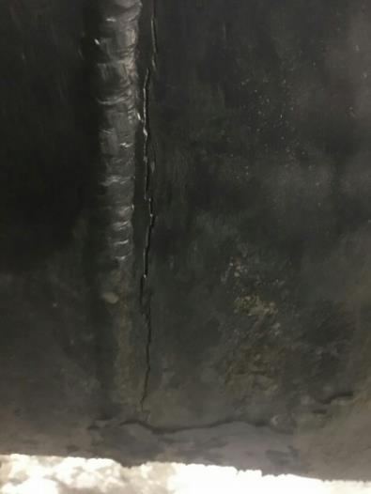
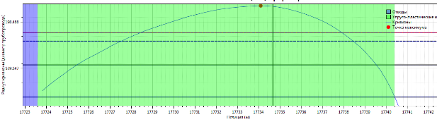
Поиск и прогнозирование появления поперечных трещин, связанных с изгибом трубопровода
Совмещение магнитных и навигационных данных улучшает выявление поперечных
трещин на кольцевых швах

Slide 8
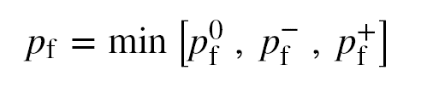
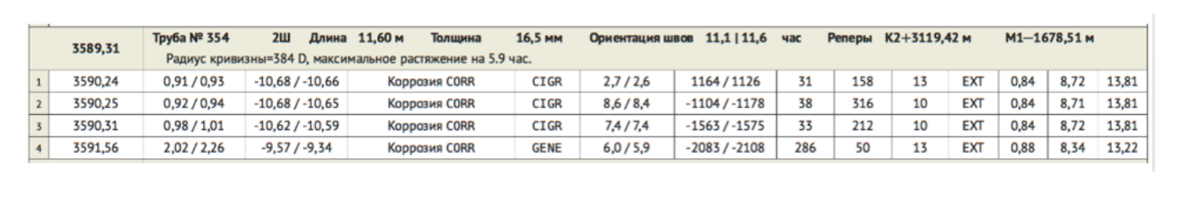
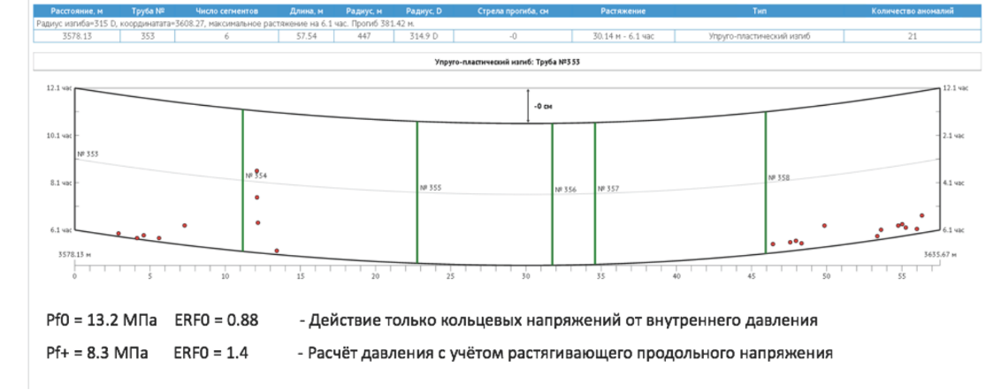
Оценка опасности с учётом изгиба для дефектов потери металла
В рамках реализованной методики в расчёт безопасного давления включается
минимальное из давлений:
Результаты ВТД:

Slide 9
ПОВЫШЕНИЕ ИНФОРМАТИВНОСТИ
ВНУТРИТРУБНОЙ ДЕФЕКТОСКОПИИ МАГИСТРАЛЬНЫХ ГАЗОПРОВОДОВ ЗА СЧЕТ ПРИМЕНЕНИЯ НОВОГО ДИАГНОСТИЧЕСКОГО ОБОРУДОВАНИЯ
Оценка опасности и определение сроков безопасной эксплуатации
или сроков НО
www.npcvtd.ru

Slide 10
Требования к оценке категорий опасности по СТО 2-2.3-1050
Документ регламентирует обязательное разбиение в отчёте ВТД дефектов на
3 категории опасности:
- «А» ­ дефекты, подлежащие наружному обследованию в кратчайшие сроки;
- «B» ­ дефекты, подлежащие наружному обследованию в плановом порядке;
- «С» ­ аномалии допустимые при эксплуатации трубопровода без проведения наружного обследования.
Однако в документе отсутствуют критерии категоризации дефектов;
В стандарте не указаны сроки для категории «А» и «B». В ПАО Газпром
существует единственный стандарт расчёта сроков безопасной эксплуатации – это
Инструкция Газнадзора;
Инструкция подразумевает расчёт сроков НО только для коррозионных и
стресс-коррозионных дефектов. Остальные дефекты нормативных или
расчётных сроков не имеют;
При существенном количестве дефектов категории «А» и «B» (см выше), для
многих из них не могут быть рассчитаны сроки НО по Газнадзору.

Slide 11
Оценка опасности дефектов основного металла трубы
За полный 2016 год и неполный 2017 год всего на участках ПАО «Газпром» было
выявлено 711386 и 608003 дефектов соответственно.
Распределение выявленных по ВТД дефектов основного металла
труб по категориям опасности:

Slide 12
Пример несогласованности оценок опасности, используемых в ПАО «Газпром» согласно техническому заданию
На участке трубопровода I категории рядом с переходом через автодорогу на участке
магистрального трубопровода Ø1420 были выявлены коррозионные
повреждения. Результаты ниже.
Оценка опасности из отчёта ВТД по действующим документам:
Оценка №1, рекомендация стандарта – требует снижения давления в настоящий
момент (Psw = 0,53 × Pf, то есть запас по давлению составляет 47%):
2. Оценка №2, рекомендация стандарта – требуется обследовать дефект в течении 6,8 года ( в расчёте принимается Psw = 0,8 × Pf , то есть запас 20%):
Для оценки опасности по результатам ВТД должен использоваться один стандарт и
для безопасного давления и для сроков НО. Оценка безопасного давления для
коррозии слишком жёсткая!

Slide 13
Статистика по оценкам выявленных коррозионных дефектов на участках ПАО «Газпром»
Оценка сроков обследования (СО) (Оценка №1)
Всего около 350 коррозионых
Дефектов, выявляемых ежегодно,
требуют моментального
обследования и ремонта
Оценка безопасного давления и КБД
(Оценка №2)
Всего около 3500 коррозионных
дефектов, выявляемых ежегодно,
требуют снижения давления

Slide 14
Статистика по оценкам выявленных стресс-коррозионных дефектов на участках одного из газотранспортных предприятий
Оценка сроков обследования (Оценка 1)
Всего около 300 стресс-
коррозионных дефектов,
выявляемых ежегодно требуют
моментального обследования и
ремонта
Оценка безопасного давления и КБД (Оценка 2)
Всего около 200 стресс-
коррозионных дефектов,
выявляемых ежегодно требуют
снижения давления или
немедленного устранения

Slide 15
Оценка опасности дефектов кольцевого шва
Оценка опасности проводится по внутренней методике ООО «НПЦ «ВТД»
Распределение выявленных по ВТД дефектов кольцевых швов по категориям опасности

Slide 16
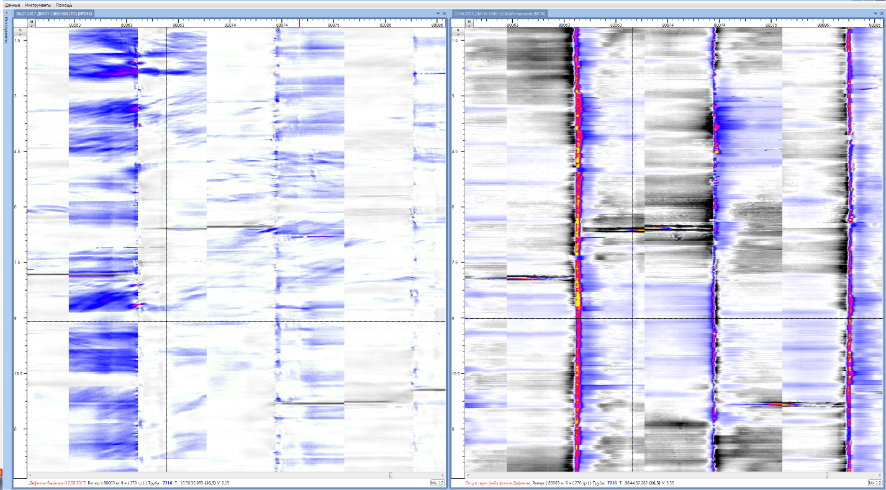

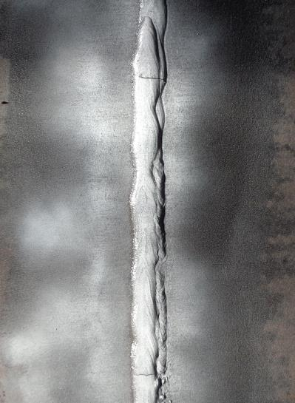
Пример выявленных коротких продольных трещин на кольцевом шве
Участок трубопровода Ø1420 мм. Обследован 19.02.17

Slide 17
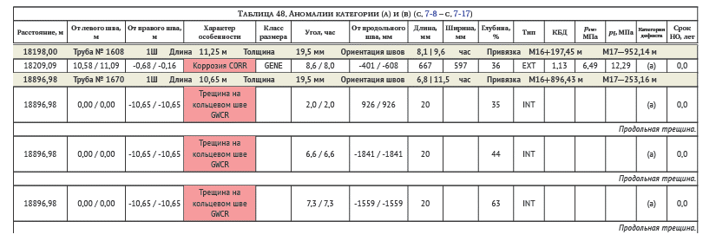
Распределение выявленных продольных трещин на кольцевом шве требующих оценки остаточного ресурса
Трещины выявляются
главным образом на
трубопроводах Ø1420 мм.
Выявление данного типа
дефекта носит массовый
характер!
Как оценивать дефекты?

Slide 18
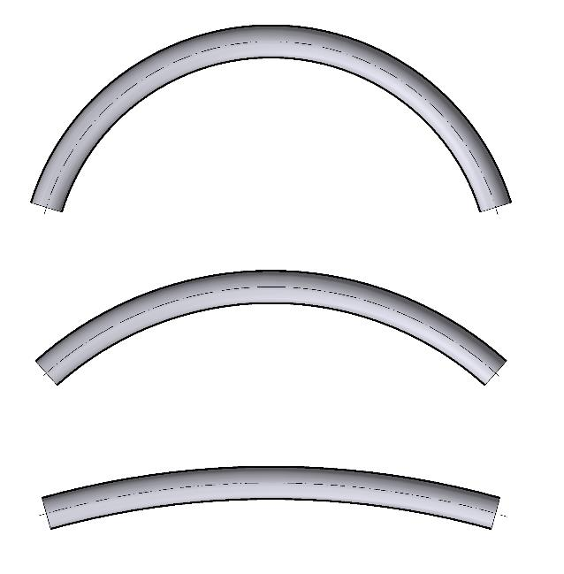
  Непроектные упругопластические изгибы
Упругопластический непроектный изгиб
участок трубопровода с радиусом кривизны < 1000D
не содержащий отводов холодного гнутья, крутоизогнутых или сегментных отводов
Категории по степени опасности
категория (a) – изгибы с радиусами менее 250D,
закритический уровень механических напряжений
категория (b) – изгибы с радиусами от 500D до 250D,
критический уровень механических напряжений
категория (с) – изгибы с радиусами от 1000D до 500D,
докритический уровень механических напряжений
  R 250D
  R 500D
Потенциально опасные
100%
  R 1000D

Slide 19
Отсутствие нормативной документации по оценке опасности трубопроводов с избыточным давлением свыше 9,8 МПА
В 2017 году ООО «НПЦ «ВТД» проводило ВТД на участках системы трубопроводов с избыточным внутренним давлением свыше 9,8 МПА.
Всего было проинспектировано 911 км.
Трубопровод спроектирован по специальным техническим условиям (СТУ) на проектирование магистрального газопровода.
Нормативные документы для оценки опасности дефектов потери металла, сроков обследования дефектов, а также оценки опасности вмятин и гофр отсутствуют.
На участках выявлены по данным ВТД: вмятины, смещения кромок, трещины на кольцевых швах, непровары/утяжины, внутришовные дефекты, механические повреждения, гофра.
Как необходимо оценивать выявленные по ВТД дефекты?

Slide 20
Выводы
Возрастающее количество выявляемых по ВТД недопустимых дефектов
на стареющих трубопроводах газотранспортной системы требует новых и согласования
имеющихся стандартов оценки безопасных давлений и сроков наружного обследования.
Абсолютное количество недопустимых дефектов («A» и «B») составляет около 5000 штук
ежегодно
2. Требуются дополнительные чёткие рекомендации в СТО 2-2.3-1050 для разбиения
дефектов по категориям «A», «B» и «С»
3. Для проведения расчётных оценок по результатам ВТД наиболее логично оценивать
безопасное давление и сроки НО по одному документу.
В этом случае для Заказчика ВТД появляется понятная процедура работы:
в период установленных сроков проводится НО и ремонт или после указанного срока
снижается рабочее давление
4. По действующим нормативным документам расчёты безопасного давления и сроки НО
для коррозионных дефектов не согласуются друг с другом (оценка давлений - жёсткая), но
согласуются для стресс-коррозионных дефектов
5. Требуется разработка нормативной документации по оценке опасности дефектов для
трубопроводов с давлением свыше 9,8 МПА.

